Slide 1

地下森林断想
张抗抗

Slide 2
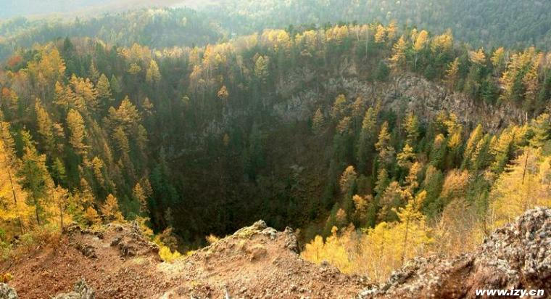

解题
实写
虚写
片断感想。
在本文中，作者由眼前之地下森林，展开丰富的想像。
默读课文，理清文章脉络。
文中哪些部分是实写地下森林，哪些部分是虚写“断想”？

Slide 3
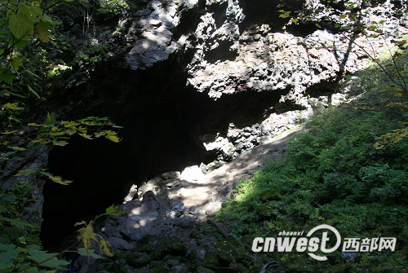



文章脉络
默读课文，按照提示理清文章脉络。
探访地下森林所产生的疑问；
地下森林形成的历史过程；
地下森林的蔚为壮观。
虚写
Notes:
探访地下森林所产生的疑问；
地下森林形成的历史过程；
地下森林的蔚为壮观。

Slide 4
分层理解
植物世界骄傲的代表
第1自然段
一般的森林
衬托
第2自然段
地下森林
第2自然段，地下森林生长的地点是？段末的二个问句有什么作用？
长在阴森森、黑黝黝的幽深的峡谷。
以设问的形式，提醒读者注意；引出下文，揭示地下森林的形成历史。
Notes:
长在阴森森、黑黝黝的幽深的峡谷。
以设问的形式，提醒读者注意；引出下文，揭示地下森林的形成历史。

Slide 5
分层理解
生命萌发繁盛的过程
阅读第二部分，归纳一下地下森林的形成经历了怎样的历史过程？
地下森林经历了这样一个过程：
毁灭、沉寂、没有生命；
山顶上有了泥土和种子、有了生命；
峡谷里有了泥土和种子、发出了小苗；
最后长成了参天大树。
Notes:
地下森林经历了这样一个过程：
毁灭、沉寂、没有生命；
山顶上有了泥土和种子、有了生命；
峡谷里有了泥土和种子、发出了小苗；
最后长成了参天大树。
生命萌发繁盛的过程

Slide 6

分层理解
课文第二部分在想象地下森林的形成过程时，采用了对比的写法，你能在文中找出例证吗？
对比
火山爆发前和火山爆发后的地理景观恰成对比；
悬崖、山岭的郁郁葱葱与峡谷的黑黝黝、光秃秃、阴森森、静悄悄恰成对比；
阳光的无情和不公，与“长空的大风”、“洁净的山泉”、“山顶的鱼鳞松”对幽谷的友好相助，情感态度恰成对比。
环境的恶劣和生长的艰辛，更加表现出地下森林生命力的神奇伟大，突出其不屈不挠坚忍顽强的品质特点。
Notes:
火山爆发前和火山爆发后的地理景观恰成对比；
悬崖、山岭的郁郁葱葱与峡谷的黑黝黝、光秃秃、阴森森、静悄悄恰成对比；
阳光的无情和不公，与“长空的大风”、“洁净的山泉”、“山顶的鱼鳞松”对幽谷的友好相助，情感态度恰成对比。
环境的恶劣和生长的艰辛，更加表现出地下森林生命力的神奇伟大，突出其不屈不挠坚忍顽强的品质特点。

Slide 7
分层理解
课文第三部分，24段：
干枯的小草儿在我脚下发出簌簌的响声，似乎在提醒我注意它。它确实比你这地下森林要高出好几分呢，这得意的小草儿。然而我却想攀着古藤下去，下到深深的谷底去。那儿的树木虽然远不如山上的小草高，但它却可以自豪地宣布：我是森林!
小草、森林“得意”、“自豪”，这两个词的含义相同吗？体现了它们什么样的特点？这里的“小草”、“森林”各有什么象征意义？
Notes:
小草：
没有才能，只是凭借“地势”而得意的人。
森林→地下森林的品格
文中可参考的语句
虽然你拥有珍贵的树木，这大自然无价的财富，然而你沉默寡言，与世无争——多么不公平啊，你这个世上罕见的地下森林。
它悄然无声地躺在这断壁底下，并不急于到世上去炫耀自己，它隐姓埋名，安于这荒僻的大山之间，总好像在期待着什么，希望着什么。
它在黑暗中苦苦挣扎向上，爱生命竟爱得那样热烈真挚。尽管阳光一千次对它背过脸去，它却终于把粗壮的双臂伸向了光明的天顶，把伟岸的成材无私奉献给人们，得到了自己期待和希望已久的荣光。

Slide 8
小草：
没有才能，只是凭借“地势”而得意的人。
森林→地下森林的品格
文中可参考的语句
虽然你拥有珍贵的树木，这大自然无价的财富，然而你沉默寡言，与世无争——多么不公平啊，你这个世上罕见的地下森林。
它悄然无声地躺在这断壁底下，并不急于到世上去炫耀自己，它隐姓埋名，安于这荒僻的大山之间，总好像在期待着什么，希望着什么。
它在黑暗中苦苦挣扎向上，爱生命竟爱得那样热烈真挚。尽管阳光一千次对它背过脸去，它却终于把粗壮的双臂伸向了光明的天顶，把伟岸的成材无私奉献给人们，得到了自己期待和希望已久的荣光。
Notes:
小草：
没有才能，只是凭借“地势”而得意的人。
森林→地下森林的品格
文中可参考的语句
虽然你拥有珍贵的树木，这大自然无价的财富，然而你沉默寡言，与世无争——多么不公平啊，你这个世上罕见的地下森林。
它悄然无声地躺在这断壁底下，并不急于到世上去炫耀自己，它隐姓埋名，安于这荒僻的大山之间，总好像在期待着什么，希望着什么。
它在黑暗中苦苦挣扎向上，爱生命竟爱得那样热烈真挚。尽管阳光一千次对它背过脸去，它却终于把粗壮的双臂伸向了光明的天顶，把伟岸的成材无私奉献给人们，得到了自己期待和希望已久的荣光。

Slide 9
地下森林的品格：
坚忍顽强，不怕艰难险阻，不怕黑暗，忍受漫长的生长过程的煎熬；
沉着谦逊，拥有丰富的财富，却与世无争，沉默寡言；
乐观豪迈，面对逆境决不悲伤或消沉；
绝不放弃，生在不见阳光的环境，却从未放弃对生命的追求。
……
Notes:
坚忍顽强，不怕艰难险阻，不怕黑暗，忍受漫长的生长过程的煎熬；
沉着谦逊，拥有丰富的财富，却与世无争，沉默寡言；
乐观豪迈，面对逆境决不悲伤或消沉；
绝不放弃，生在不见阳光的环境，却从未放弃对生命的追求。
……

Slide 10
分层理解
地下森林，我们古老的地球生命中新崛起的骄子，谢谢你的启迪。
地下森林给了作者什么“启迪”？这个启迪仅限于自然界吗？本文作者只是在写地下森林吗？
大自然→中华民族→人类社会
人类社会的发展也常常会堕入低谷，像大自然的风云变幻、地质变迁考验森林、禽兽的生命适应性一样，考验人群的品质、适应性、耐力，锤炼人群的意志、生命力。沧海横流，天地翻覆，方显英雄本色；火尽烟灭，劫后余生，更知生命可贵。历史与现实，个体与群体，莫不如此。
地下森林→作者自己→与自己相似的一类人
一切景语皆情语，作者在写地下森林，也是在写自己。“你”中有“我”，“我”中有“你”，两个形象，一个灵魂。
Notes:
大自然→中华民族→人类社会
人类社会的发展也常常会堕入低谷，像大自然的风云变幻、地质变迁考验森林、禽兽的生命适应性一样，考验人群的品质、适应性、耐力，锤炼人群的意志、生命力。沧海横流，天地翻覆，方显英雄本色；火尽烟灭，劫后余生，更知生命可贵。历史与现实，个体与群体，莫不如此。
地下森林→作者自己→与自己相似的一类人
一切景语皆情语，作者在写地下森林，也是在写自己。“你”中有“我”，“我”中有“你”，两个形象，一个灵魂。

Slide 11
写作背景
本文写于80年代初，正是“文革”结束不久，我们国家经历过一场巨大的浩劫。
在这样的时代背景下，本文体现了当时的一种时代精神：历经浩劫而大难不死，重获新生而百业待兴，这种社会变迁与本文中的地下森林的历史和现状具有很大的相似性。
大自然现象，让人联想到我们中华民族经历浩劫，损伤了肌体，却保留和锻炼了灵魂和精神。

Slide 12

作者简介
1950年出生于浙江杭州；
1963年考入杭州一中；
1969年赴北大荒上山下乡；
1972年发表第一篇小说《灯》；
1975年出版反映边疆农场建设和知青生活的长篇小说《分界线》；
1977年考入黑龙江省艺术学校编剧班学习；
1979年调入黑龙江省作家协会，从事专业创作至今
1988年英国剑桥大学国际名人传记中将其收入“世界名人录”。
现任黑龙江作家协会副主席，国家一级作家
主要作品：《爱的权利》（1979），《隐形伴侣》（1986）。

Slide 13
将本文与课后练习三的短文比较一下，想一想：同是写地下森林，表现手法和语言运用上有什么不同特点？由此可看出文学思维和科学思维、描写和说明有什么不同？
课文充分运用想象，描写了几万年之前和几万年之中发生的事情，其中大都是作者的“断想”，未必有事实依据，而且语言生动形象，充满激情。作者长于描写，工于描绘。多用叠字和对称句等。
而所附短文则是平实写来，不带什么感情色彩，句式也没有什么变化，都是陈述句、判断句。
Notes:
课文充分运用想像，描写了几万年之前和几万年之中发生的事情，其中大都是作者的“断想”，未必有事实依据，而且语言生动形象，充满激情。作者长于描写，工于描绘。多用叠字和对称句等。
而所附短文则是平实写来，不带什么感情色彩，句式也没有什么变化，都是陈述句、判断句。

Slide 14

抒情散文，是用感情的主观的笔调写成；说明性文章是用理性的客观的笔调写成。
抒情散文中处处充满鲜活的生动的形象；说明性文章无须执著于描写生动的形象。
抒情散文采用“焦点关注”，即突出重点不及其余；说明性文章要全面介绍。
抒情散文的语言是富有文采的，句式富于变化；说明性文章要求平实、准确。
抒情散文描写时不要求准确无误；说明性文章要求准确地说明，常使用数据。

Slide 15
分层理解
为什么行将结束才描写地下森林的蔚为壮观？
为了突出地下森林在黑暗中艰辛、险恶的经历；
更能突出它的“品格”，读者读来也更觉新奇。
Notes:
为了突出地下森林在黑暗中艰辛、险恶的经历；
更能突出它的“品格”，读者读来也更觉新奇。

Slide 16
整体把握
作者用第二人称“你”来称呼地下森林，具有怎样的表达效果？
抒发情感更为强烈；
表达对地下森林的敬仰和热情，对读者更具有感染力。
Notes:
抒发情感更为强烈；
表达对地下森林的敬仰和热情，对读者更具有感染力。

Slide 17
整体把握
课文主要采用的表达方式：
第一部分：抒情，表达主观感受即观览地下森林的心情。
第二部分：纯粹描写，作者将主观倾向掩饰暗藏；
第三部分：复又抒情，毫不掩饰地表达对地下森林的赞叹和讴歌。
本文文体：
散文
Notes:
课文主要采用的表达方式：
第一部分：抒情，表达主观感受即观览地下森林的心情。
第二部分：纯粹描写，作者将主观倾向掩饰暗藏；
第三部分：复又抒情，毫不掩饰地表达对地下森林的赞叹和讴歌。

Slide 18
衬托
火山爆发所形成的艰难困苦生存条件对地下森林是一种衬托（反衬）；
阳光的不公对地下森林也是一种衬托（反衬）
环境的恶劣和生长的艰辛，更加表现出地下森林生命力的神奇伟大，突出其不屈不挠坚忍顽强的品质特点。
Notes:
衬托
火山爆发所形成的艰难困苦生存条件对地下森林是一种衬托（反衬）；
阳光的不公对地下森林也是一种衬托（反衬）
环境的恶劣和生长的艰辛，更加表现出地下森林生命力的神奇伟大，突出其不屈不挠坚忍顽强的品质特点。

Slide 19

分层理解
课文11、12段：
不同。第二段的问句是“设问”，这三个问句是“反问”。
进一步揭示阳光的无情与不公，更加凸显地下森林生长的艰辛和沉着、隐忍、顽强的品格。
Notes:
不同。第二段的问句是“设问”，这三个问句是“反问”。
进一步揭示阳光的无情与不公，更加凸显地下森林生长的艰辛和沉着、隐忍、顽强的品格。

Slide 20
谢谢！

